Slide 1
DEEP LEARNING (HỌC SÂU)
Notes:
Kính thưa Các Thầy Cô, các quý vị.
Em là Nguyễn Thị Thanh Nhàn, NCS ngành Khoa học máy tính trong thời gian 2015-2019,
Giảng viên hướng dẫn em là: PGS.TS Lê Thị Lan ở viện nghiên cứu quốc tế Mica và PGS.TS. Hoàng Văn Sâm ở trường Đại học Lâm nghiệp Việt Nam.
Sau đây em xin phép được trình bày nội dung Luận án tiến sĩ với Đề tài: Nghiên cứu và phát triển các phương pháp nhận dạng cây dựa trên nhiều ảnh bộ phận của cây, có tương tác với người sử dụng.

Slide 2
7.7 Học sâu (Deep learning)

Slide 3
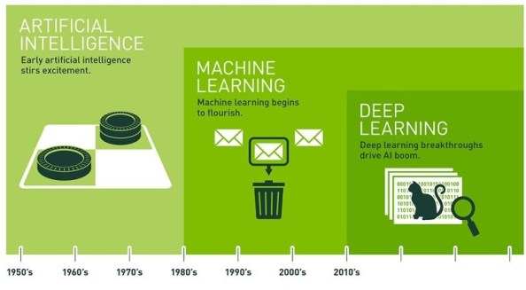

Slide 4
Giới thiệu
Deep learning đã giúp máy tính thực thi những việc tưởng chừng như không thể vào 15 năm trước:
Phân loại cả ngàn vật thể khác nhau trong các bức ảnh
Tự tạo chú thích cho ảnh
Bắt chước giọng nói và chữ viết của con người
Giao tiếp với con người
Sáng tác văn, phim, ảnh, âm nhạc,…

Slide 5
Giới thiệu
Trong khoảng vài năm trở lại đây, Deep learning được nhắc đến rất nhiều như một xu hướng mới của cuộc cách mạng AI.
Có một số lý do như sau:
Bùng nổ dữ liệu: Deep learning khai thác được Big Data (dữ liệu lớn) cùng với độ chính xác cao hơn hẳn so với các phương pháp học máy khác trên tập dữ liệu, đặc biệt là đối với dữ liệu ảnh
Năm 2012,Alex Krizhevsky, Ilya Sutskever, Hinton đã submit một model đạt top-5 error là 16% trong cuộc thi ILSVRC2012. Đây là lần đầu tiên một model Artificial Neural Network (ANN) đạt kết quả state-of-the-art (SOAT).

Slide 6
Giới thiệu
Phần cứng phát triển: Sự xuất hiện của GPU GTX 10 series của NVIDIA ra mắt năm 2014 với hiệu năng tính toán cao cũng như giá thành rẻ có thể tiếp cận với hầu hết mọi người.
Hiện có 16 nhiệm vụ lớn mà Machine Learning có thể thực hiện trong đó có tới 8 nhiệm vụ Deep learning đạt kết quả SOTA:
Computer Vision
Natural Language Processing
Medical
Methodology
Speech
Time Series
Audio
Music

Slide 7
Giới thiệu
Cài đặt môi trường
Giới thiệu
Python là ngôn ngữ được sử dụng phổ biến trong Deep Learning
Thư viện Deep Learning thường được chọn là Keras
Để cài đặt môi trường
Online: dùng Google Colab
Offline: dùng Anacoda và IDE là spyder, VS code hoặc jupyter notebook

Slide 8
Cài đặt môi trường
Google Colab
Huấn luyện một mô hình Deep Learning, cần xử lý lượng phép tính lớn hơn nhiều so với các mô hình Machine Learning khác. Để cải thiện tốc độ tính toán, người ta dùng GPU (Graphics Processing Unit) thay cho CPU (Central Processing Unit)
GPU cho phép xử lý nhiều phép tính song song với rất nhiều core sẽ nhanh hơn nhiều so với CPU.
Giá của GPU thì khá đắt đỏ để mua hoặc thuê server có GPU.

Slide 9
Google đã cung cấp Google Colab miễn phí có GPU để chạy code python cho mục đích nghiên cứu.
Trên môi trường Colab có cài sẵn các thư viện Deep Learning phổ biến như PyTorch, TensorFlow, Keras,..
Có thể cài thêm thư viện để chạy nếu cần
Colab hỗ trợ 2 version của Python là 2.7 và 3.6

